Slide 1

Socialización
Procedimiento RdeC
Cámara de Representantes

Slide 2

QUE ES LA RENDICION DE CUENTAS (RdeC)?
Un espacio de diálogo constructivo entre la Administración y
la ciudadanía
Una obligación de los representantes de la ciudadanía y un derecho de
los ciudadanos
Una actitud para
explicar los logros
y las dificultades o
restricciones
Un espacio para explicar, argumentar y hacer un balance de avances, dificultades y retos sobre las competencias y compromisos de la
Administración
Una oportunidad para
recibir retroalimentación
de la comunidad
y de otros actores
institucionales (alertas,
propuestas, sanciones,
reconocimientos)

Slide 3
RENDICIÓN DE CUENTAS (RdeC) definición
(Conpes 3654 de 2010)
“En su acepción general la rendición de cuentas es la obligación de un actor de informar y explicar sus acciones a otro(s) que tiene el derecho de exigirla, debido a la presencia de una relación de poder, y la posibilidad de imponer algún tipo de sanción por un comportamiento inadecuado o de premiar un comportamiento destacado.(…)”

Slide 4
RENDICIÓN DE CUENTAS (RdeC) definición
(Ruta de Rendición de Cuentas a la ciudadanía. CGR- DAFP)
“La rendición de cuentas a la ciudadanía es el deber que tienen las autoridades de la administración pública de responder públicamente, ante las exigencias que haga la ciudadanía, por el manejo de los recursos, las decisiones y la gestión realizada en ejercicio del poder que les ha sido delegado.(…)”

Slide 5
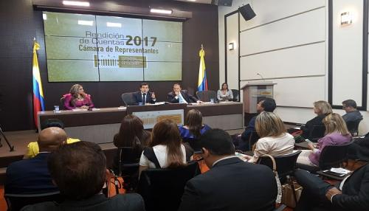
Objetivo de la RdeC
Dar a conocer a la ciudadanía los resultados de la gestión realizada por la Corporación.
Generar actividades que promuevan el dialogo directo y permitan mayor participación de la ciudadanía en la labor legislativa.

Slide 6


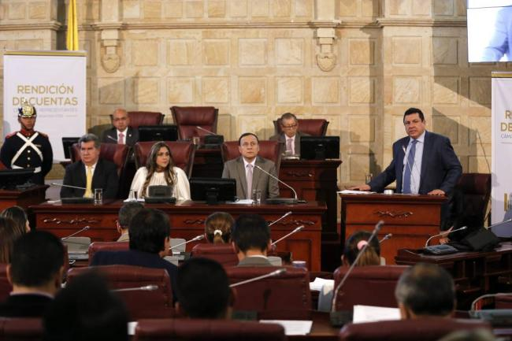
Proceso de RdeC en la Cámara de Representantes
Fue aprobado el veintiocho (28) de junio de 2016 por el Comité Coordinador de Control Interno, con el fin implementar actividades que permitan dar a conocer los resultados de la gestión anual LEGISLATIVA Y ADMINISTRATIVA de la Corporación.
La ejecución de este proceso se lleva a cabo con el apoyo y asistencia de todos los líderes de los procesos legislativos y administrativos y de los funcionarios de la Corporación.

Slide 7
Normograma
Proceso De Rendición De Cuentas
Ítem | Norma | No | Año | Artículo (s) | Tema
1 | Constitución Política |  | 1991 | 1°, 2°, 3°, 23°, 40°, 74°, 133° y 209° | 1° Colombia es un Estado Social de derecho (…) participativo. (…) 2° Fines esenciales del Estado (…) facilitar la participación de todos en las decisiones que los afectan y en la vida económica. 3° La soberanía reside exclusivamente en el pueblo, del cual emana el poder público. (…) 23° Peticiones respetuosas. (…) 40° Todo ciudadano tiene derecho a participar en la conformación, ejercicio y control del poder político. (…) 74° Todas personas tienen derecho acceder a los documentos públicos salvo los casos que establezca la Ley. (…) 133° Los miembros de cuerpos colegiados de elección directa representan al pueblo, y deberán actuar consultando la justicia y el bien común. El voto de sus miembros será nominal y público, excepto en los casos que determine la ley. El elegido es responsable políticamente ante la sociedad y frente a sus electores del cumplimiento de las obligaciones propias de su investidura. 209° la función administrativa está al servicio de los intereses generales (…)
2 | Conpes | 3654 | 2010 |  | Política de RdeC
3 | Ley | 152 | 1994 |  | Por la cual se establece la Ley Orgánica del Plan de Desarrollo
4 | Ley | 489 | 1998 | 3°, 26°, 32° al 35° | por la cual se dictan normas sobre la organización y funcionamiento de las entidades del orden nacional, se expiden las disposiciones, principios y reglas generales para el ejercicio de las atribuciones previstas en los numerales 15 y 16 del artículo 189 de la Constitución Política y se dictan otras disposiciones.
5 | Ley | 734 | 2002 | 34° | Por la cual se expide el Código Disciplinario Único.
6 | Ley | 850 | 2003 |  | por medio de la cual se reglamentan las veedurías ciudadanas.
7 | Ley | 962 | 2005 |  | por la cual se dictan disposiciones sobre racionalización de trámites y procedimientos administrativos de los organismos y entidades del Estado y de los particulares que ejercen funciones públicas o prestan servicios públicos.

Slide 8
Normograma
Proceso De Rendición De Cuentas
Ítem | Norma | No | Año | Artículo (s) | Tema
8 | Ley | 1437 | 2011 | 3°, 5° y 8° | Por la cual se expide el Código de Procedimiento Administrativo y de lo Contencioso Administrativo.
9 | Ley | 1474 | 2011 |  | Por la cual se dictan normas orientadas a fortalecer los mecanismos de prevención, investigación y sanción de actos de corrupción y la efectividad del control de la gestión pública.
10 | Ley | 1712 | 2014 |  | Por medio de la cual se crea la Ley de Transparencia y del Derecho de Acceso a la Información Pública Nacional y se dictan otras disposiciones.
11 | Ley | 1757 | 2015 |  | Por la cual se dictan disposiciones en materia de promoción y protección del derecho a la participación democrática
12 | Decreto | 2482 | 2012 | 3° | Por el cual se establecen los lineamientos generales para la integración de la planeación y la gestión
13 | Decreto | 2641 | 2012 |  | Por el cual se reglamentan los artículos 73 y 76 de la Ley 1474 de 2011.
14 | Decreto | 2693 | 2012 |  | Por el cual se establecen los lineamentos generales de la Estrategia de Gobierno en Línea de la República de Colombia, se reglamentan parcialmente las Leyes 1341 de 2009, 1450 de 2011, y se dictan otras disposiciones
15 | Manual |  | 2014 |  | Manual Único de RdeC del DAFP
16 | Resolución Interna | 3092 | 2008 |  | Por la cual se adopta el Manual Estratégico de Comunicación Institucional, Pública y de Rendición de Cuentas de la Cámara de Representantes
17 | Resolución Interna | 0405 | 2010 |  | Por la cual se modifica la Resolución MD 0627 de 2009 y se designan los líderes de los procesos estratégicos, misionales y de apoyo
18 | Acta |  | 2016 |  | Acta Comité de Coordinador de Control Interno de 28 de junio de 2016

Slide 9
LOS CUATRO PASOS A EJECUTAR
PLANEACION
Alistamiento Institucional
Solicitud, entrega y organización de la información
PARTICIPACION
Consultar con la ciudadanía los temas de interés
Diseño y aplicación de los formatos de encuesta y/o evaluación en las actividades de RdeC a la sociedad civil y/o a los lideres de los procesos
Diseño anual de la estrategia de comunicación
Estudio, análisis y difusión de los resultados de las autoevaluaciones y/o encuestas
EVALUACION Y SEGUIMIENTO
ACCIONES DE DIALOGO
Espacios especiales de diálogo presenciales y no presenciales con la ciudadanía.
Promover la participación permanente de actores y organizaciones sociales
Convocar y preparar el diálogo entorno a la RdeC
La Audiencia pública - Evento central de RdeC

Slide 10

1. PLANEACION
ALISTAMIENTO INSTITUCIONAL. Organización interna de la entidad.
EQUIPO RESPONSABLE. Este equipo tendrá la responsabilidad de definir el plan de trabajo y la metodología a seguir para lo cual se reunirá periódicamente en mesas de trabajo.
Establecer unos objetivos.
Diseñar cronograma de actividades.
Consecución de recursos.
Producto: Citaciones, cronograma y actas de reunión.
Responsables: Mesa Directiva y Dirección Administrativa.
Equipo Responsable debe estar conformado por la Mesa Directiva, Dirección Administrativa, Secretaria General y las oficinas de Planeación y Sistemas, Información y Prensa, Protocolo y Coordinadora de Control Interno.

Slide 11

… 1. Planeación
SOLICITUD, ENTREGA Y ORGANIZACIÓN DE LA INFORMACIÓN.
La Presidencia y la Dirección Administrativa solicitarán a los líderes de los procesos la información requerida para su consolidación.
El equipo responsable identificará y priorizará los contenidos, es decir los contenidos obligatorios y los contenidos de interés de la ciudadanía para los diferentes espacios de RdeC del área legislativa y administrativa.
Responsables: lideres de procesos que provean información y equipo responsable.
Producto: Entregas parciales de la información y propuesta de informe consolidado.

Slide 12



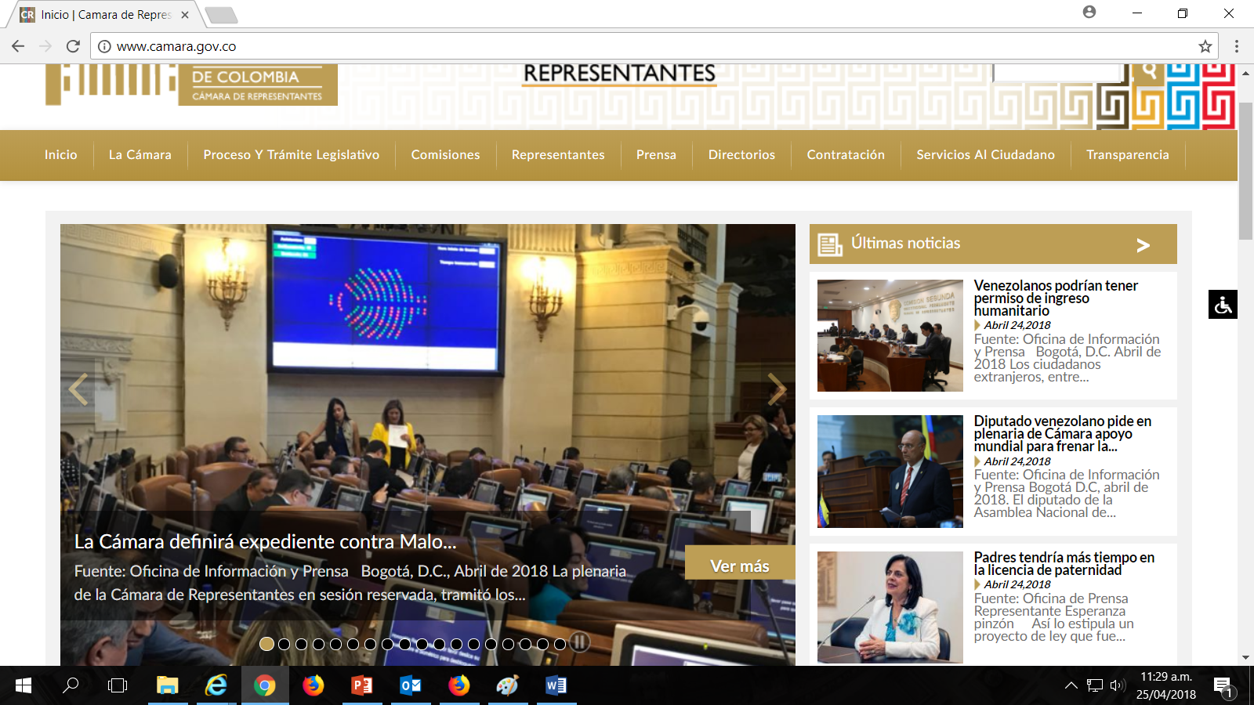


DISEÑO DE LA ESTRATEGIA DE COMUNICACIÓN.
Anualmente la Oficina de Información y Prensa elaborará una estrategia de comunicación de acuerdo a las directrices dadas por la Mesa Directiva y la Dirección Administrativa con el fin de motivar la participación de la ciudadanía y garantizar la difusión de la información a través de los espacios de comunicación y encuentro aprovechando los medios con los que cuenta la Corporación ( radio, televisión , pagina web, etc.)
Responsables: Oficina de Información y Prensa
Producto: Estrategia de Comunicación.

Slide 13

2. PARTICIPACIÓN
CONSULTAR CON LA CIUDADANÍA LOS TEMAS DE INTERÉS.
Se implementarán herramientas de participación y comunicación en las cuales se puedan conocer las inquietudes que tiene la sociedad civil.
Organizar con lideres de organizaciones sociales actividades en donde manifiesten los temas que le preocupan y desean conocer.
Responsables: Equipo responsable.

Slide 14

2. PARTICIPACIÓN
PROMOVER LA PARTICIPACIÓN PERMANENTE DE ACTORES Y ORGANIZACIONES SOCIALES
Conocer e identificar de los gremios, academia, medios de comunicación, entidades estatales, veedurías, organismos de control, cooperación internacional, universidades, asociaciones, etc.
Responsables: Presidencia.
Producto: Base de datos actualizada.

Slide 15
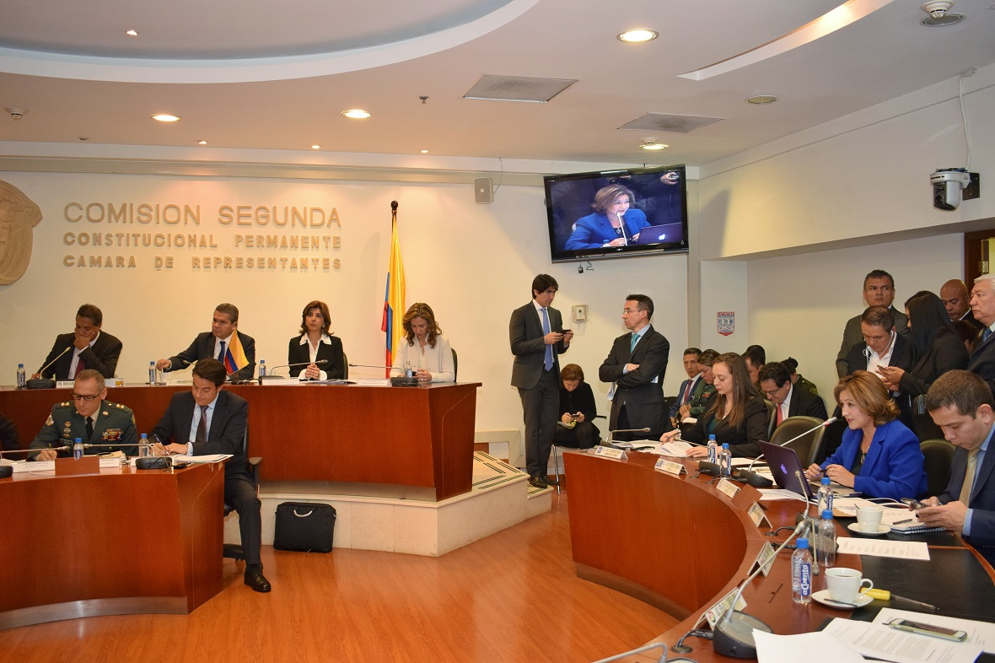
3. ACCIONES DE DIALOGO
Diseñar y preparar diferentes espacios especiales de diálogo y comunicación presenciales y no presenciales con la ciudadanía, como Mesas de trabajo, talleres, boletines, encuentros, audiencias, ferias, programas radiales o de tv, observatorios, periódicos murales, interacción en línea, etc…

Slide 16
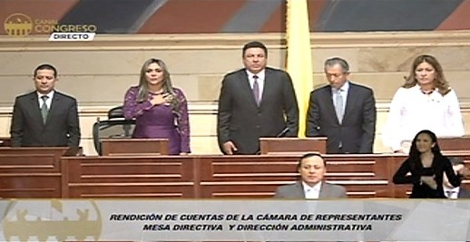
La Audiencia pública.
Es uno de los espacios de participación diseñados para la rendición de cuentas, en el cual se interactúa sobre los resultados finales de la gestión adelantada en un periodo determinado, en el cual se resumen temas cruciales para la interlocución y deliberación colectiva con la ciudadanía.

Slide 17

Aspectos a tener en cuenta para la Audiencia Pública:
Conformar el grupo responsable de la audiencia
Definir contenidos de informe de gestión. contenidos obligatorios y los contenidos de interés de la ciudadanía
Determinar fecha del evento
Preparar la logística: Lugar, No. de invitados, suministros, ayudas, internet, invitaciones, transmisión, presentación y duración.
Convocatoria
Inscripción de participantes y propuestas de preguntas o temas tratar.
Libreto, agenda y/o programación del evento.
Reglamento, donde claramente se establezca un moderador, tiempos e intervenciones.
Garantizar un espacio de participación a todos los actores y organizaciones sociales, entes de control, ciudadanía en general.
Evaluación y cierre de la audiencia por parte de la Oficina Coordinadora de Control Interno.
PRODUCTOS: Informe de Gestión, Registro de asistencia, formatos de preguntas y evaluación del evento y otras publicaciones.
RESPONSABLES: PRESIDENCIA, DIRECCION ADMINISTRATIVA con el apoyo de los lideres.

Slide 18

4. EVALUACIÓN Y SEGUIMIENTO
AUTOEVALUACIÓN
Los lideres de los procesos de la Corporación harán una autoevaluación del evento, el cual permitirá la aplicación de nuevas ideas y herramientas en función de un mejoramiento continuo.
Responsables: Mesa Directiva, Dirección Administrativa y lideres de procesos.

Slide 19
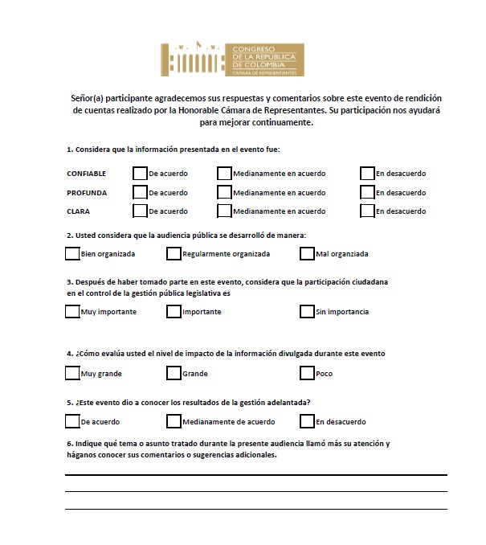
4. EVALUACIÓN Y SEGUIMIENTO
RETROALIMENTACIÓN
Aplicación de los formatos para la evaluación de la audiencia y el informe de RdeC por parte de los asistentes al evento.
Responsables: Mesa directiva, Dirección Administrativa y lideres de procesos

Slide 20

4. EVALUACIÓN Y SEGUIMIENTO
RESULTADOS
Del análisis y resultados de la autoevaluación y retroalimentación se adoptaran acciones de mejora.
Se realizará la publicación de los mismos en la pagina web de la Corporación y socializados entre los grupos de interés y grupos de valor que participaron en las convocatorias.
Responsables: Mesa Directiva, Dirección Administrativa y Oficina de Planeación y Sistemas.

Slide 21
BIBLIOGRAFIA
Departamento Administrativo de la Función Pública. (Mayo 2005). Guía para la Rendición de Cuentas de la Administración Pública a la Ciudadanía. Bogotá D.C. Colombia: Imprenta Nacional.
Departamento Administrativo de la Función Pública, Contraloría General de la República. (Mayo 2009). Audiencias Públicas en la Ruta de Rendición de Cuentas a la Ciudadanía de la Administración Pública Nacional. Bogotá D.C. Colombia: Imprenta Nacional.
Presidencia de la República - Secretaría de Transparencia, Departamento Administrativo de la Función Pública, Departamento Nacional de Planeación. (2014) Manual Único de Rendición de Cuentas. Bogotá D.C. Colombia: Imprenta Nacional.

Slide 22

Gracias por su atención.

